Slide 1
Vitonaut 维探 · 融资商业计划书
Vitonaut 维探
多维探索，推演生命
以患者来源类器官为生物模型，AI 预测疾病发展与治疗响应
AIVC 虚拟类器官
本轮融资 5000 万元人民币
2026 年 10 月

Slide 2
目录
01
02
03
洞见 WHY NOW
推演 WHY US
启航 THE UPSIDE
制药痛点
临床缺口
技术拐点
双轨校准
数据飞轮
核心团队
商业模式
融资规划
投资回报
Vitonaut 维探 · AIVC 虚拟类器官 · 融资商业计划书
02 / 09

Slide 3
01
洞见
WHY NOW

Slide 4
痛点：药物研发的「试错」正在变得不可承受
后期
10+ 年
$20 亿+
失败主要发生在临床后期——代价最高的阶段
一个创新药从发现到上市的平均耗时
平均研发花费（美元），且仍在上升
细胞模型：体外有效
动物模型：动物有效
患者身上：无效甚至有害
试错范式走到尽头，必须换一条路！
Source: 行业公开数据
Vitonaut 维探 · AIVC 虚拟类器官 · 融资商业计划书
04 / 09

Slide 5
临床痛点：治疗选择缺少及时、患者特异性的功能证据
割裂
静态 证据
滞后 反馈
药筛止于「敏感性」，未转化为纵向校准的患者预测
单次检测只是采样那一刻的快照
治疗失败后才知道耐药已发生
方向
动态追踪患者数据，实时预测病程发展，个体定制指导用药
Vitonaut 维探 · AIVC 虚拟类器官 · 融资商业计划书
05 / 09

Slide 6
为什么是现在？三项关键技术条件同步趋于成熟
为患者特异性纵向虚拟类器官搭建工程化基础
实验基础
数据基础
计算与预测能力
类器官与基因编辑技术
成像与多组学
算力和 AI 建模
高保真肿瘤生态系统
个体差异与微环境
纵向追踪演化
CRISPR 基因编辑
多基因扰动
药物扰动
高内涵成像
单细胞
空间组
基因组
转录组
蛋白组
代谢组
微生物组
多模态数据融合
基础模型与扰动建模
大规模模型训练
干预后状态预测
Vitonaut 维探 · AIVC 虚拟类器官 · 融资商业计划书
06 / 09

Slide 7
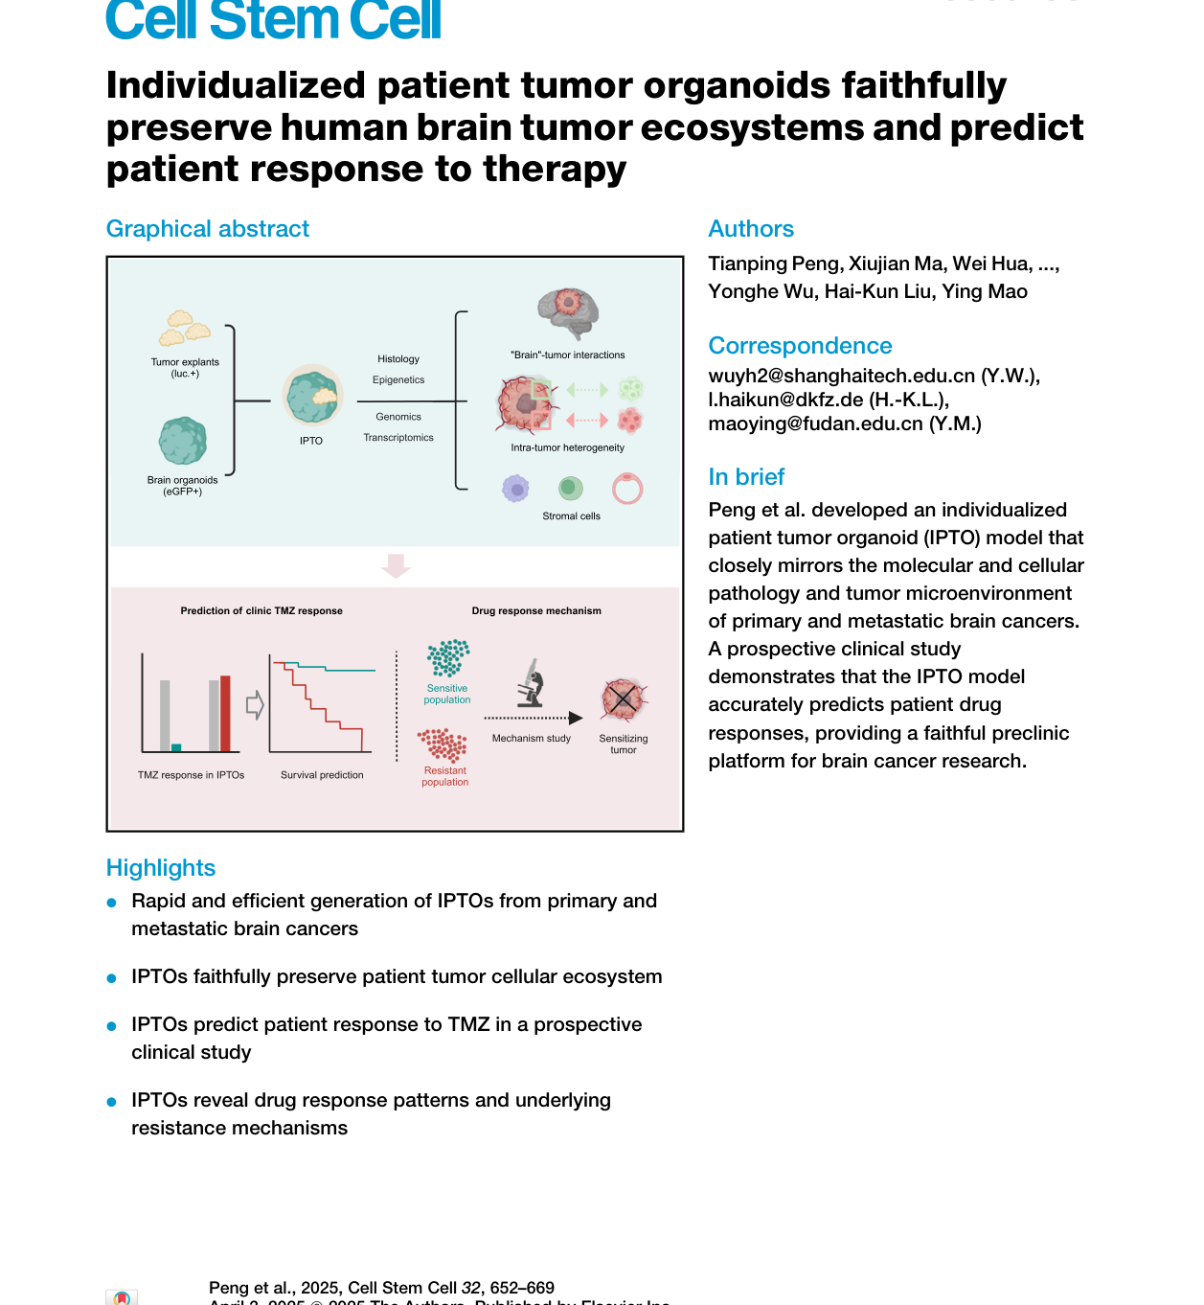
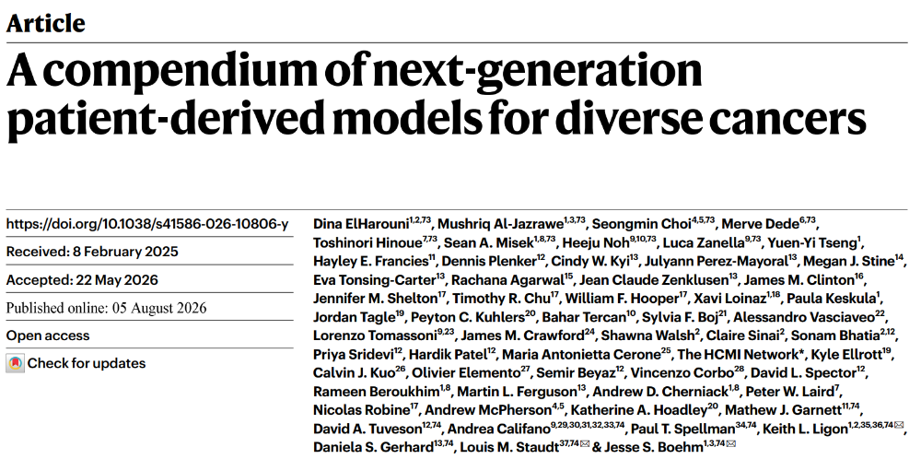
为什么是现在？类器官分子高保真、能预测治疗响应，已获多项研究证实
Tianping Peng, ..., Weili Tian,
..., Yue Zhuo, ...
665
25
97.8%
个患者来源模型
种癌症
模型保留关键 DNA 特征
421 对「肿瘤–模型」配对：95% 配对样本甲基化一致，92% 模型转录组吻合；覆盖结直肠、胰腺、食管及罕见癌种
证据 1｜能预测｜Peng et al., Cell Stem Cell 2025
IPTO 保留肿瘤生态，前瞻性预测患者治疗响应（PFS / OS，p = 0.034 / 0.033）；本团队成员为共同作者
证据 2｜分子高保真｜ElHarouni et al., Nature 2026
人类癌症模型计划（HCMI），Broad 研究所 / 美国国家癌症研究所独立团队；患者来源模型长期传代后仍保留原发肿瘤的分子特征
图片与数据来源：Peng T. et al., Cell Stem Cell 32, 652–669 (2025)；ElHarouni D. et al., Nature (2026), doi:10.1038/s41586-026-10806-y（开放获取）
Vitonaut 维探 · AIVC 虚拟类器官 · 融资商业计划书
07 / 09

Slide 8
02
推演
WHY US

Slide 9
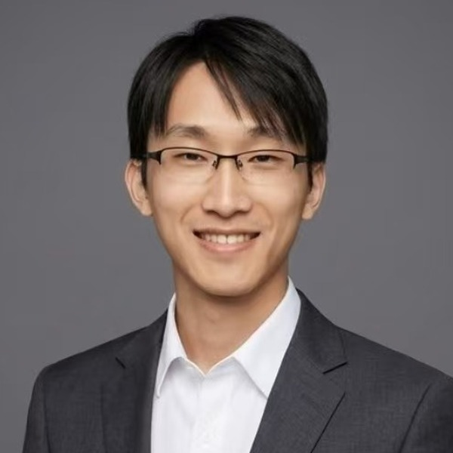
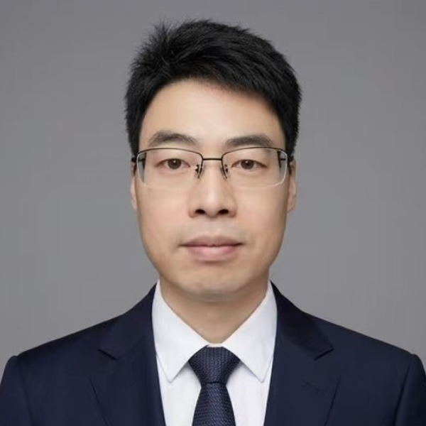
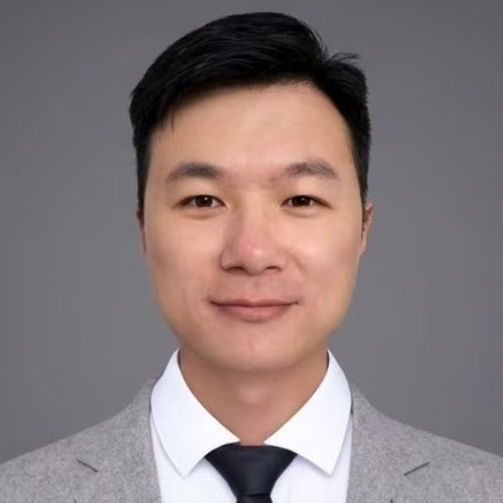

团队：科学 × 数据 × 模型 × 运营，核心能力实现自持闭环
卓悦 博士
田伟利 博士
王中杰 博士
兰晓静
CEO 首席执行官
CSO 首席科学官
CTO 首席技术官
COO 首席运营官
湿实验 × 数据 × AI，全链路打通
神经科学 × 脑类器官 × 产业转化
生物信息 × 机器学习预测建模
跨境金融风控 × 科创运营
海德堡大学 / DKFZ 发育生物学博士
密歇根大学安娜堡分校学士
Verqura 实验室管理系统创始人
精通 iPSC 脑类器官构建、CRISPR 基因组编辑与标记
单细胞测序与 AI 图像分析（YOLO / Cellpose）
Cell Stem Cell 2025、npj Precision Oncology 2024 作者
DKFZ / 海德堡大学与德国癌症研究中心联合研究中心博士后 / 资深科学家（神经科学）/ 慕尼黑大学博士
精通湿实验及各种小动物及类器官模型
主持欧中重大科研项目
深耕神经调控与脑类器官方向，长期研究胶质母细胞瘤复发与耐药
Cell Stem Cell 2025、npj Precision Oncology 2024 核心成员
哈佛医学院，巴斯德研究所博士后研究员
慕尼黑工业大学 / 慕尼黑亥姆霍兹中心博士
近 10 年生物信息与多组学数据分析经验
精通大规模计算与机器学习预测建模
擅长搭建端到端可复用分析流程，支撑临床与生物医药项目的数据挖掘与决策输出
海德堡大学经济学硕士
浙江大学管理学学士；竺可桢学院创业与创新管理强化班
FRM 持证人
多年国际金融机构风控合规与跨境尽调经验
精通跨境财务统筹、合规体系搭建与硬科技项目运营
Source: 团队成员简历
Vitonaut 维探 · AIVC 虚拟类器官 · 融资商业计划书
09 / 09

